Slide 1
// Interfaces

Slide 2
// Interfaces
/01
Opdracht
/02
Wat is een interface?

Slide 3
/01
// Opdracht

Slide 4
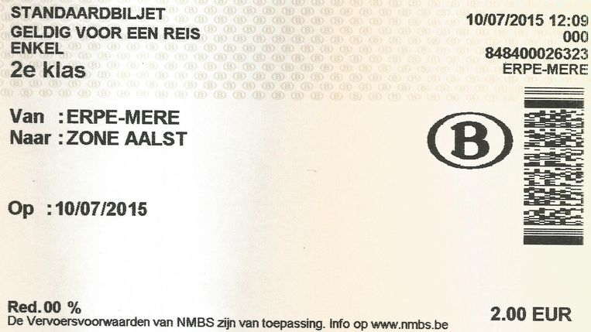
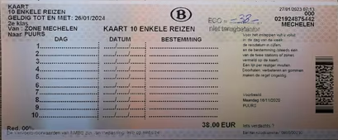
// Opdracht
Maak een console applicatie die een simulatie doet van een conducteur die tickets controleert.
Voorzie 3 soorten tickets (3 classes):
Enkele reizen
Meerdere rittenkaart
Abonnement
Voorzie een conducteur klasse die alles soorten tickets kan controleren.

Slide 5
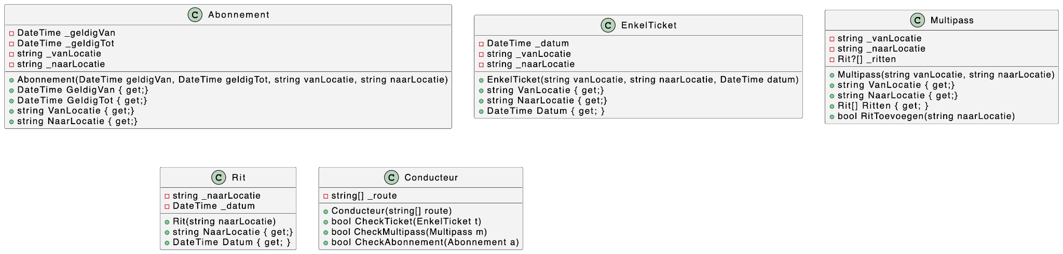
// Opdracht

Slide 6
// Opdracht
Breidt de simulator uit met een go-pass (meerdere rittenkaart zonder vast traject)

Slide 7
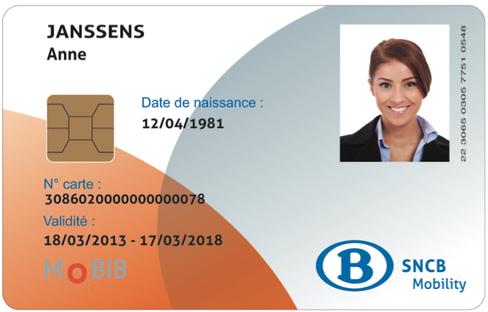
// Opdracht
In het nieuwe systeem worden alle tickets op een algemene kaart geplaatst (mobib-kaart).
Hoe kan de conducteur nu de tickets controleren?

Slide 8
// Interface analogie
Vroeger:
De conducteur moet verschillende soorten kaarten valideren.
De conducteur moet alles weten.
Als er een nieuw soort ticket is moet de conducteur dit ook leren valideren.
Nu:
Voor conducteur zien alle kaarten er hetzelfde uit -> Ze hebben dezelfde interface.
De conducteur moet alleen weten hoe hij/zij een kaart moet laten valideren.
Alle kaarten worden door de interface op dezelfde manier gevalideerd

Slide 9
/02
// Wat is een interface ?

Slide 10
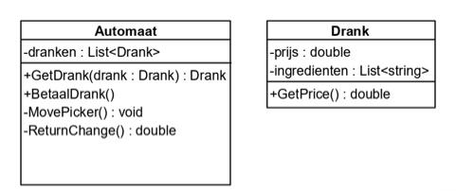
// Wat is een interface?
Een interface van een klasse zijn de methodes en properties die door andere klasses gebruikt kunnen worden.
Met andere woorden alle “publieke” methodes, properties, fields
!! Belangrijk => Niet te verwarren met GUI (graphical user interface)

Slide 11
// Interface definitie
We schrijven een interface definitie in een interface klasse of kortweg maken we een interface
Een beschrijving van een klasse zonder expliciete implementatie
Een interface vertelt de “gebruiker” welke properties en methodes in een klasse aanwezig zijn
Gebruiker is hier de klasse die methodes van een interface object aanroept.
Een interface verplicht de “gebruiker” bepaalde diensten aan te bieden.
Gebruiker is hier de klasse die wil voldoen aan een bepaalde interface definitie.

Slide 12
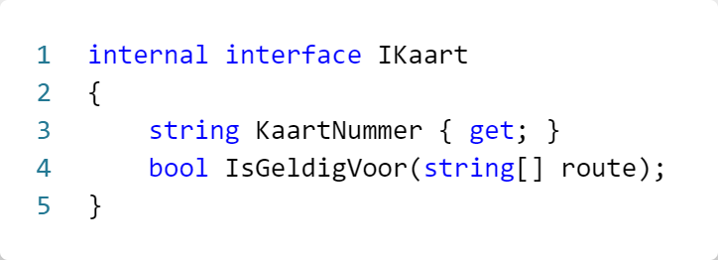
// Interface voorbeeld/demo
Keyword interface geeft aan dat het een interface beschrijving is
Interfaces worden vaak geprefixt met een hoofdletter i
Een interface kan public en internal zijn (default internal cfr. Class)
Alle methodes en properties in een interface zijn public

Slide 13
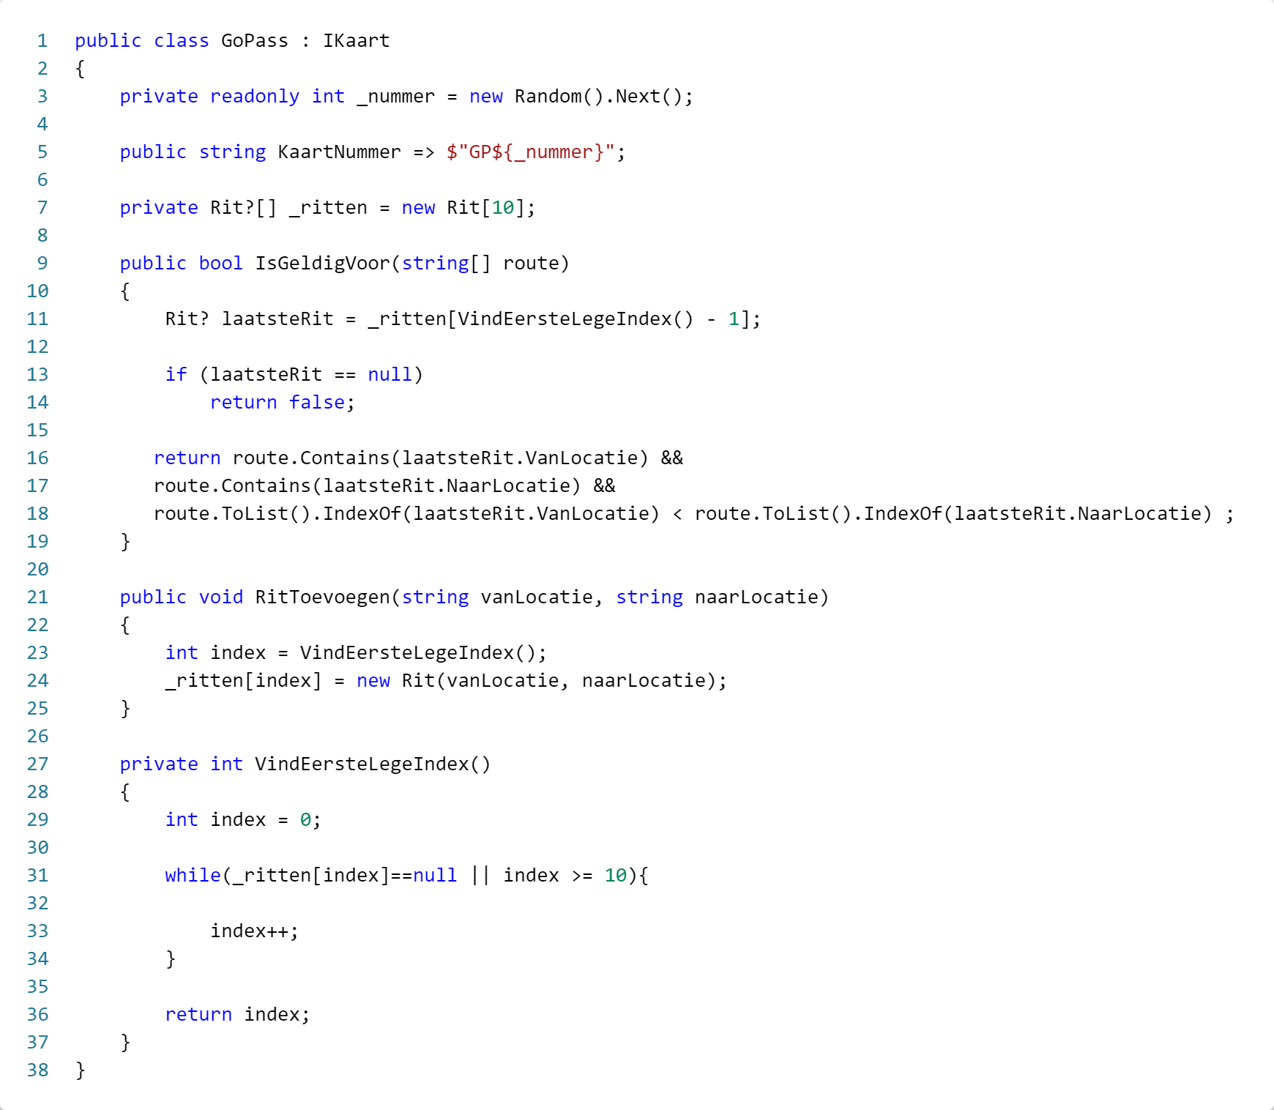
// Interface implementeren
Met een interface definitie alleen zijn we niets als die nergens wordt geïmplementeerd.
We kunnen een klasse verplichten bepaalde methodes en properties te voorzien aan de hand van een interface.
Belangrijk hierbij is dat we de interface in de klasse beschrijving toevoegen achter de dubbele punt.
Ook moeten alle interface properties en methodes toegevoegd worden aan de klasse met bijhorende implementatie.

Slide 14
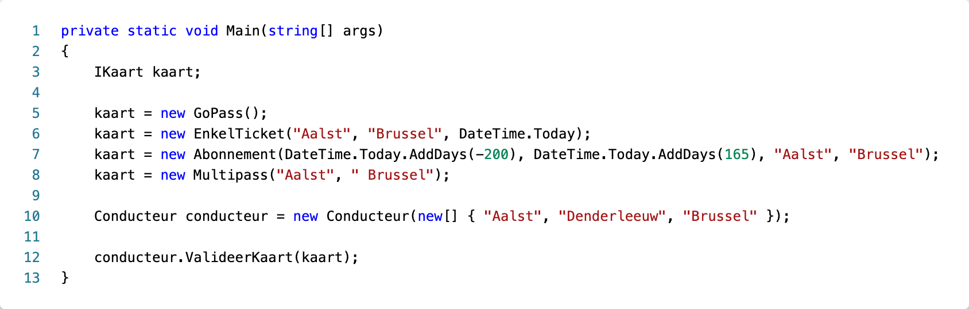
// Interface Gebruiken
In variabelen die van een interface type zijn kunnen we alle instanties van een object in plaatsen die deze interface implementeren.
Een interface kan nooit een object zijn!

Slide 15
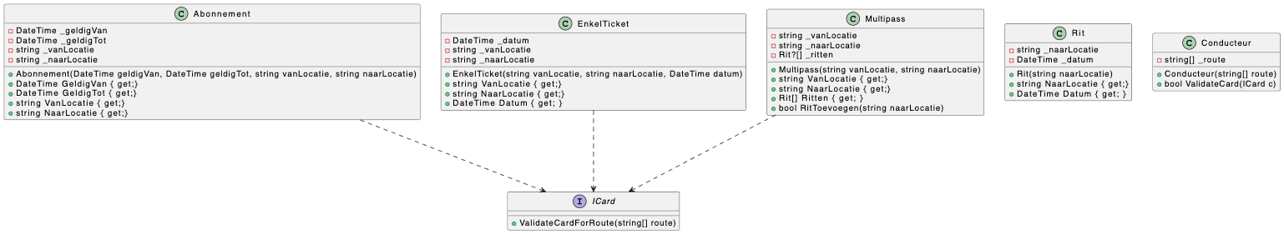
// Opdracht

Slide 16
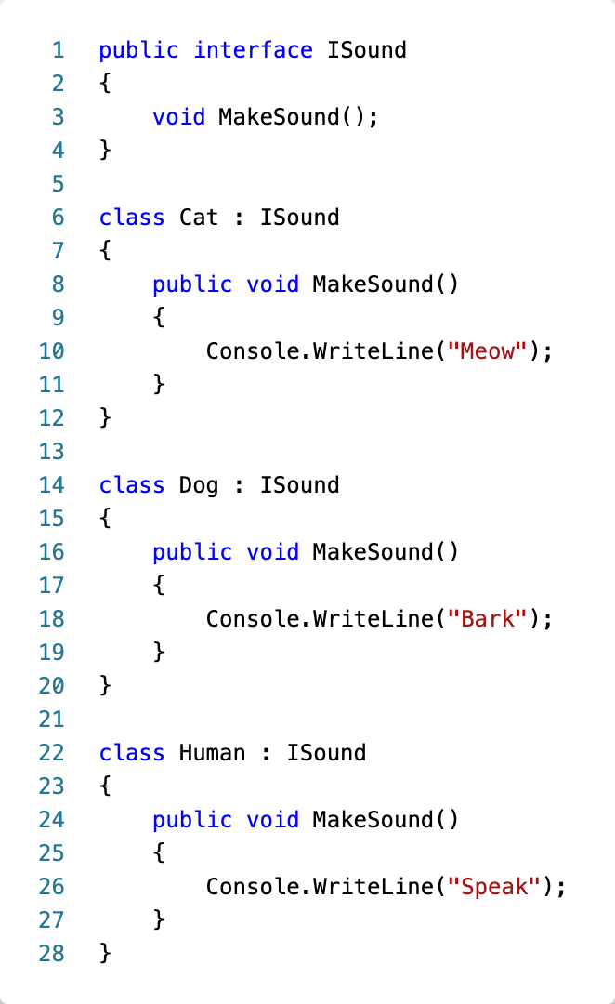
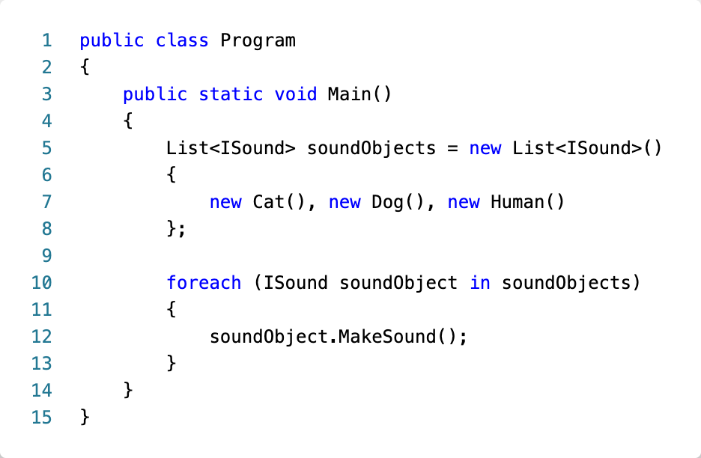
// Interface gebruiken
Wat is de output van het programma ?

Slide 17

Notes:
Title: Hoe ziet de output

Slide 18
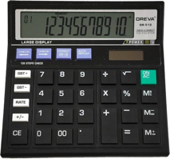
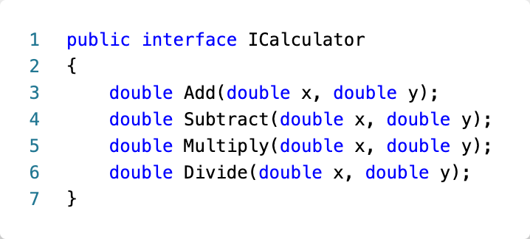
// Nut van een interface
Interface als ontwerp beschrijving:
Afspraken tussen developers. Developers kunnen onafhankelijk verder werken zonder dat ze afhankelijk zijn van de implementatie van anderen.
Handig binnen unit testen. Op deze manier kunnen we heel gemakkelijk mocks en stubs maken.
Bv.: ICalculator

Slide 19
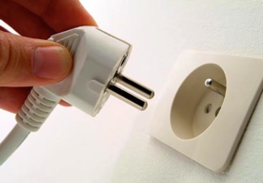
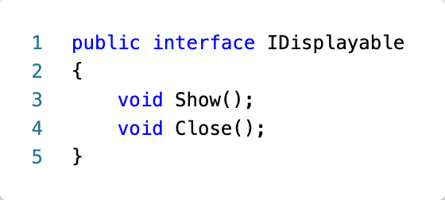
// Nut van een interface
Interface als onderlinge aansluiting:
Afdwingen van bepaalde elementen in een klasse
Analogie stekker voor elektrische apparaten
Bv.: IDisplayable

Slide 20
// Interfaces in C#
In C# bestaan er al heel wat interfaces die we kunnen gebruiken.
Enkele voorbeelden zijn:
IList
IDictionary
IComparable
IFormatable
Op deze manier kunnen we eigen implementaties maken die C# aan de hand van de interface dan kan interpreteren.

Slide 21
// Eigenschappen interfaces
We kunnen in een klasse meerdere interfaces implementeren
List<T> Class (System.Collections.Generic) | Microsoft Learn
!= overerven, we kunnen slechts van 1 andere klasse overerven
Bevat enkel publieke methodes en properties zonder implementatie

